Slide 1

来源：《国际金融研究》1999年
一、LTCM营造的海市蜃楼：概述
1.四大天王
美国长期资本管理公司[Long-term capital management company, LTCM]总部设在离纽约市不远的格林威治，是一家主要从事定息债务工具套利活动的对冲基金。该基金创立于1994年，主要活跃于国际债券和外汇市场，利用私人客户的巨额投资和金融机构的大量贷款，专门从事金融市场炒作。它与量子基金、老虎基金、欧米伽基金一起被称为国际四大“对冲基金”。

Slide 2
2.梦幻组合
LTCM掌门人是梅里韦瑟[Meriwether],被誉为能”点石成金”的华尔街债务套利之父。他聚集了华尔街一批证券交易的精英加盟：1997年诺贝尔经济学奖得主默顿[Robert Merton]和舒尔茨[Myron Scholes],他们因期权定价公式荣获桂冠；前财政部副部长及联储副主席莫里斯[David Mullis]；所罗门兄弟债券交易部前主管罗森菲尔德[Rosenfield]。这个精英团队内荟萃职业巨星、公关明星、学术巨人，可称之为“梦幻组合”。

Slide 3
3.骄人业绩
在1994——1997年间，LTCM业绩辉煌骄人。成立之初，资产净值为12.5亿美元，到1997年末，上升为48亿美元，净增长2.84倍。每年的投资回报率分别为：1994年28.5%、1995年42.8%、1996年40.8%、1997年17%[简单平均为32.275%]。

Slide 4
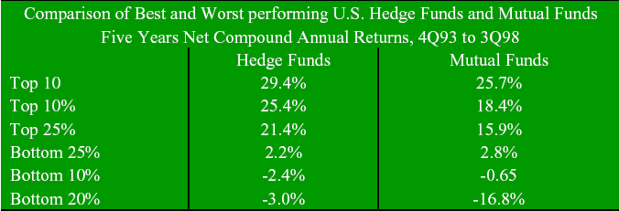
表1 对冲基金与共同基金的投资回报率

Slide 5
4. 致富秘笈
长期资本管理公司以“不同市场证券间不合理价差生灭自然性”为基础，制定了通过“电脑精密计算，发现不正常市场价格差，资金杠杆放大，入市图利”的投资策略。 舒尔茨和默顿将金融市场历史交易资料，已有的市场理论、学术研究报告和市场信息有机结合在一起，形成了一套较完整的电脑数学自动投资模型。

Slide 6
他们利用计算机处理大量历史数据，通过连续而精密的计算得到两种不同金融工具间的正常历史价格差，然后结合市场信息分析它们之间的最新价格差。如果两者出现偏差，并且该偏差正在放大，电脑立即建立起庞大的债券和衍生工具组合，大举套利入市投资；经过市场一段时间调节，放大的偏差会自动恢复到正常轨迹上，此时电脑指令平仓离场，获取偏差的差值。

Slide 7
5.致命之瑕
但是不能忽视的是，这套电脑数学自动投资模型中也有一些致命之处：
模型假设前提和计算结果都是在历史统计基础上得出的，但历史统计永不可能完全涵盖未来现象；
LTCM投资策略是建立在投资组合中两种证券的价格波动的正相关的基础上。尽管它所持核心资产德国债券与意大利债券正相关性为大量历史统计数据所证明，但是历史数据的统计过程往往会忽略一些小概率事件，亦即上述两种债券的负相关性。

Slide 8
6.兵败“麦城”
LTCM万万没有料到，俄罗斯金融风暴引发了全球的金融动荡，结果它所沽空的德国债券价格上涨，它所做多的意大利债券等证券价格下跌，它所期望的正相关变为负相关，结果两头亏损。它的电脑自动投资系统面对这种原本忽略不计的小概率事件，错误地不断放大金融衍生产品的运作规模。LTCM利用投资者那儿筹来的22亿美元作资本抵押，买入价值3250亿美元的证券，杠杆比率高达60倍。由此造成该公司的巨额亏损。

Slide 9
它从5月俄罗斯金融风暴到9月全面溃败，短短的150天资产净值下降90%，出现43亿美元巨额亏损，仅余5亿美元，已走到破产边缘。9月23日，美联储出面组织安排，以美林、摩根为首的15家国际性金融机构注资37.25亿美元购买了LTCM的90%股权，共同接管了该公司，从而避免了它倒闭的厄运。

Slide 10
LTCM从事的衍生性金融商品交易中，占大多数的是“利率交换”。公司与其交易对象签约，若在约定期限利率差距变大，就必须支付对方一笔金额。相反，若利率差距缩小，对方就得向LTCM支付。由于这是一种杠杆交易，使得LTCM只需少量资金，即可从事巨额交易活动。1996年，LTCM持有大量意大利、丹麦和希腊等国政府债券，同时沽空德国政府债券。LTCM认定，随着欧元启动的临近，上述三国与德国的债券息差预期会收紧，可通过对冲交易从中获利。市场走势与LTCM预测惊人一致，LTCM由此获得巨额收益。

Slide 11
二、LTCM案例的具体分析：投资策略与兵败麦城
在具体操作中，LTCM始终遵循所谓的“市场中性”原则，即不从事任何单方面交易，仅以寻找市场或商品间效率落差而形成的套利空间为主，通过对冲机制规避风险，使市场风险最小。

Slide 12
1.对冲原理
对冲能够发挥作用是建立在投资组合中两种证券的价格较高的正相关[或负相关]的基础上。在较高的正相关的情况下，当一种证券价格上升时，另一种证券价格也相应上升，这时多头证券获得，空头证券亏损。反之，当两种证券价格都下降时，多头亏损而空头获利。所以可以通过两者按一定数量比例关系进行组合，对冲掉风险。在价格正相关的变化过程中，若两者价格变化相同，即价差不变，则不亏不赚，若变化不同，价差收窄，则能得到收益。但如果正相关的前提一旦发生改变，逆转为负相关，则对冲就变成了一种高风险的交易策略，或两头亏损，或盈利甚丰。

Slide 13
2.LTCM做了什么？
LTCM核心资产中持有大量意大利、丹麦和希腊等国政府债券，同时沽空德国政府债券。这主要是由于当时随着欧元启动的临近，上述二国与德国的债券息差预期会收紧，可通过对冲交易从中获利。只要德国债券与意大利债券价格变化方向相同，当二者息差收窄时，价差就会收窄，从而能得到巨额收益。LTCM据此在1996年获得巨大成功。

Slide 14
与此同时，LTCM在美国国内债券市场上，它也相应做了沽空美国30年期国债、持有按揭债券的对冲组合。像这样的核心交易，LTCM在同一时间内共持有20多种。当然，为了控制风险，LTCM的每一笔核心交易都有着数以百计的金融衍生合约作为支持，这都得归功于电脑中复杂的数学估价模型，LTCM正是凭着这一点战无不胜，攻无不克。

Slide 15
3.致命的小概率事件
但是这样复杂的电脑模式有一个致命弱点，它的模型假设前提和计算结果都是在历史统计数据基础上得出的，德国债券与意大利债券正相关性就是统计了大量历史数据的结果，因此它预期多个市场将朝着向一个方向发展。但是历史数据的统计过程往往会忽略一些概率很小的事件，这些事件随着时间的积累和环境的变化，发生的机会可能并不像统计数据反映的那样小，如果一旦发生，将会改变整个系统的风险[如相关性的改变]，造成致命打击，这在统计学上称为“胖尾”[fat tail]现象。

Slide 16
LTCM万万没有料到，俄罗斯的金融风暴使这样的小概率事件真的发生了。1998年8月，由于国际石油价格不断下跌，国内经济恶化，再加上政局不稳，俄罗斯不得不采取了“非常”举动。8月17日，俄罗斯宣布卢布贬值，停止国债交易，将1999年12月31日前到期的债券转换成了3—5年期债券，冻结国外投资者贷款偿还期90天。这引起了国际金融市场的恐慌，投资者纷纷从新兴市场和较落后国家的证券市场撤出，转持风险较低、质量较高的美国和德国政府债券。8月21日美国30年期国债利率下降到30年来的最低点，8月31日纽约股市大跌，全球金融市场一片“山雨欲来风满楼”的景象。对冲交易赖以存在的正相关逆转了，德国债券价格上涨，收益率降低，意大利债券价格下跌，收益率上升，LTCM两头亏损。

Slide 17
在LTCM的投资组合中，金融衍生产品占有很大的比重，但在Black-Scholes的期权定价公式中，暗含着这样的假设：交易是连续不断进行的，不会出现较大的价格和行情跳跃。虽然Merton等人针对行情跳跃而对Black-Scholes期权定价公式进行过一些修正；但是，作为期权定价核心的风险中性状态前提条件，在价格剧烈变动的情况下这个重要条件无法满足。当系统风险改变的时候，过去有效的金融衍生工具的定价公式现在就远不是那么有效了。

Slide 18
尽管Myron Scholes和Robert Merton作为LTCM的风险控制者，对数学模型进行过修正，但这只能引起我们的反思；以期权定价公式荣获诺贝尔经济学奖的Merton和Scholes，聚集了华尔街如此众多精英的LTCM，也不能有效控制金融衍生工具的风险，那它带给我们的将是什么呢？金融衍生产品日益脱离衍生的本体，成为一个难以捉摸的庞然大物，它到底是天使，还是魔鬼？

Slide 19
4.高杠杆比率：赌徒的双刃剑
LTCM利用从投资者筹得的22亿美元资本作抵押，买入价值3250亿美元证券，杠杆比率高达约60倍。高杠杆比率是LTCM追求高回报率的必然结果。由于LTCM借助电脑模型分析常人难于发现的利润机会，这些交易的利润率都非常微小，如果只从事数量极小的衍生工具交易，则回报一般只能达到市场平均水平。所以需要很高的杠杆比率将其放大，进行大规模交易，才能提高权益资本回报率。

Slide 20
高杠杆比率在帮助创造光辉业绩的同时，也埋下了隐患。当市场向不利方面运动时，高杠杆比率要求LTCM拥有足够的现金支持保证金要求，不过“梦幻组合”这耀眼的光环帮助了他们。他们几乎可以不受限制地接近华尔街大银行的“金库”。在关键时刻中利用雄厚的资本压倒国内外金融市场上的竞争者，这是他们成功的重要因素。正如所罗门兄弟公司的资深经纪人形容的：“他一直赌红色会赢，每次轮盘停在黑色，他就双倍提高赌注，在这样的赌博中，只有1000美元的赌徒可能会输，有十亿美元的赌徒则能够赢得赌场，因为红色最终都会出现——但是你必须有足够的筹码一直赌到那一刻。”

Slide 21
但这一次LTCM赌不下去了，8月份市场形势逆转导致该基金出现巨额亏损，但管理层认为对欧元启动息差收窄的预期是正确的，只要短期内有足够的现金补足衍生合约的保证金，等到风平浪静，市场价差还会回到原有的轨道上来。LTCM开始抛售非核心资产套现，为其衍生工具交易追补保证金以维持庞大的欧洲政府债券和美国按揭证券仓盘。但这场暴风雨来得太猛烈了，持续的时间也太长了，超出了LTCM承受的范围。LTCM的经纪行Bearsterns Companies开始下最后通碟，9月18日Ciena和Tellabs两公司合并后股价不升反跌更是雪上加霜。LTCM已经没有足够的现金了，它面临着被赶出赌场的危险。

Slide 22
高杠杆比率在行情不利时带来的流动性不足把LTCM推向了危机的边缘，事实证明，只要LTCM拥有足够的现金追缴保证金，它就能等到风雨之后出现彩虹的那一刻。因为小概率事件的发生虽然会使现实偏离轨道，但在事件结束后仍会回到正常的水平上来。

Slide 23
三、对冲基金的监管：势在必行，困难重重
LTCM巨额亏损引起的自由主义与干预主义最直接的争论就是对冲基金的监管问题。
1.放任者的理由之一
对冲基金的放任者们认为对冲基金提供了一种独特的投资方式，它作为金融市场上的投机者和套利者，起着承担风险和发现价格的作用，而且它的确能起到避免风险的作用，是其它投资方式不可替代的。

Slide 24
根据Van Hedge咨询公司的统计资料，能给我们一个清晰的印象。表1说明对冲基金的收益率要高于共同基金，即对冲基金的回报较高。但如表2所示，在标准普尔指数下跌的7个季度中，Van对冲基金指数的收益率比标准普尔指数和晨星共同基金指数的收益率要高，这说明相对标准普尔500股票组合和共同基金相比，它的风险要小。

Slide 25
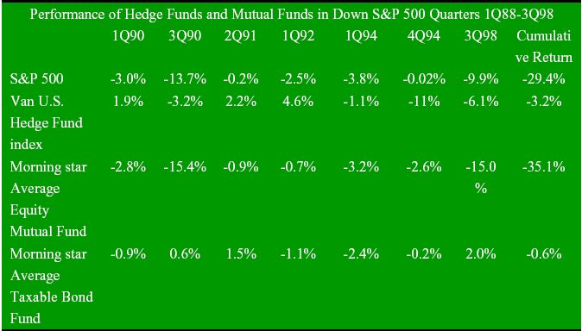
表2

Slide 26
2.放任者的理由之三
对冲基金放任者的第二个理由则是并非所有的对冲基金都使用像LTCM那样高的杠杆比率。如表3所示，只有15.6%的对冲基金使用高于2比1的杠杆比率。

Slide 27
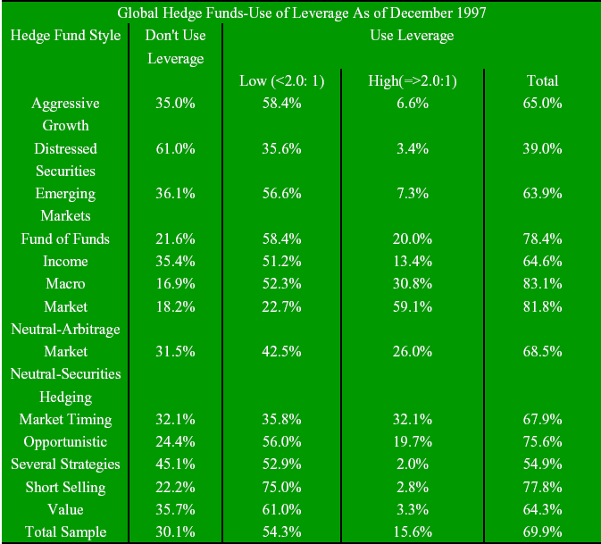
表3

Slide 28
3.监管者的理由
但主张对冲基金监管的人士则认为对冲基金的交易策略过于复杂，管理者与投资者之间存在着信息不对称，只有加强监管才能保证投资者的安全。

Slide 29
对冲基金监管的必要性更体现在对冲基金的外部性上。一是对冲基金发展迅速，如表4所示，1997年底，全球共有5500家对冲基金，管理的资本达2950亿美元，对冲基金在金融市场上是一支足够强劲的力量，一旦它的投资发生错误，在清仓过程中将会影响基金对外的投资者的利益，对冲基金套现在10月份的日元升值中就起了相当重要的作用，而巴黎CAC指数1997年30%的波动都是由LTCM的操作引起的。而大型对冲基金向银行的借款更是加大了外部性，一旦对冲基金破产会损害银行存款人的利益。表5即为因LTCM巨额亏损而撇账的银行及数量。

Slide 30
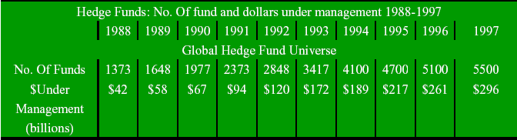
表4

Slide 31
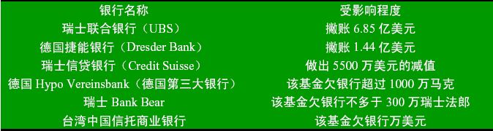
表5

Slide 32
通过公布对冲基金投资组合来进行监管，则存在着一些问题。金融衍生产品的复杂程度完全有可能超出投资者的理解能力；金融衍生产品采取“一对一”的交易方式，合约内容千差万别，统一的披露制度不能真正反映风险水平；更重要的是，投资组合的公布会产生示范作用，加大金融市场的波动，因此目前主要银行都加强了对贷款的风险的衡量。

Slide 33
四、经济后面的政治：富人的利益
当联邦储备银行出面组织这次援助时，它似乎忘记了就在不久前还在指责香港特区政府入市干预。当东南亚金融危机爆发时，它还在鼓吹资本流动自由化，是什么使美国转变了方向？LTCM的亏损使美国意识到了自身金融体系的脆弱性，体会到了自身利益与资本流动的关系。在西方国家眼中，没有自由主义与干预主义之分，有的只是“资本流向世界，利润流向西方”，有的只是符合他们本国国家利益。

Slide 34
对冲基金是富人的基金，个人年收入最少也要大于20万美元，联储的援助是以一大批纳税人的收入来为一小批富人弥补损失。1992年到1993年间，对冲基金已出现过一次大的亏损，美国金融界和国会都有人要求当局加大监管力度。1994年民主党控制国会，曾提出“大宗交易报告制度”的提案，但美国三大对冲基金的管理者获悉后给共和党国会中期选举提供了巨额竞选经费，最终在中期选举中战胜民主党，这项旨在加强对冲基金监管的提案也不了了之。因此对冲基金的监管绝对不仅仅是经济学意义上自由主义与干预主义之争。当监管会损害到那些富人的利益时，监管制度的建立和完善过程只能是一波三折。

Slide 35
五、余论：LTCM兴衰的启示
投机市场中不可能出现神圣，任何人都会犯错误。长期资本管理公司，拥有世界上第一流的债券运作高手梅里韦瑟和罗森菲尔德，拥有世界上第一流的科研天才默顿和舒尔茨，拥有国际上第一流的公关融资人才莫里斯。但是这个“梦幻组合”中每个人物都应对LTCM的重挫负有责任。因此，我们股民不应迷信任何人，要有独立思考的能力。

Slide 36
投机市场中不存在致胜法宝，任何分析方法与操作系统都有缺陷与误区。LTCM曾经以为自己掌握了致富秘笈，在国际金融市场上连连得手，自信满满。可是偏偏出现了他们所忽视的小概率事件，使其造成巨额亏损已近破产。因此，我们股民运用任何方法或工具在证券市场上进行运作时，必须认识到它们有时会出错，会使你错失一些机会。如果它们出错只是小概率事件，正确是大概率事件[例如大于60%]，而且比较适合你的个性，你就坚持使用它们，但也要注意下面的提示。

Slide 37
在投机市场上生存与发展，控制风险是永恒的主题。正因为在证券市场上任何人任何方法都可能出错，所以控制风险是我们股民应终生牢记在心的铁律。如果你所依赖的方法或工具，在出错时仅使你错失一些赚钱的机会，这并不要紧。如果它们出错时，有可能会令你伤筋动骨、全军覆没甚至负债累累，这样的风险就必须严格控制了。为了避免这些悲惨的结局在我们股民身上发生，首先我们不要透支炒股；其次我们不要借钱炒股；再次我们在高位炒股时要注意止蚀；最后我们不要盲目频繁炒作。

